Slide 1

106年度公益彩券回饋金
補助案件用途主軸說明會
(心理及口腔健康司)
洪科長健榮
105 / 03 / 09

Slide 2
背景說明 (1)
多元諮商服務
社工評估
關懷訪視
電話訪視
宣導及教育訓練
陪同出席
資源連結
中央公益彩卷回饋金
97年
內政部
家庭暴力防治委員會
102年
衛生福利部
心理及口腔健康司

Slide 3
背景說明 (2)
過 去
被害人保護安置
97年預算467萬
若干縣市
單一局處
現 在
相對人多元處遇服務
104年預算2,600萬
全國各縣市
跨局處網絡

Slide 4
背景說明 (3)
合理分配有限資源
兼顧資源相對缺乏地區
服務方案與訓練計畫分流

Slide 5


用途主軸
家庭暴力相對人服務方案
1.家庭暴力相對人處遇品質服務方案
2.家庭暴力及性侵害加害人多元處育資源培力計畫
3.未成年性侵害事件行為人處遇品質提升方案
105 年
106 年

Slide 6
主軸一
家庭暴力相對人處遇品質服務方案
補助對象
補助原則
全國性人民團體專業組織
社會福利慈善事業
直轄市政府
縣(市)政府
社會局(處)
衛生局
心理健康精神衛生學協公會
醫療機構
宗教文教
基金會
每縣市最多補助 2 案
每案最高補助上限新台幣 150 萬元
需連結男性關懷專線
地方性團體須與地方政府訂定委託契約
全國性團體檢附相關函件送本部

Slide 7

主軸一
家庭暴力相對人處遇品質服務方案
補助項目 : 詳如本司網站公告
http://www.mohw.gov.tw/cht/DOMHAOH/DM1_P.aspx?f_list_no=178&fod_list_no=0&doc_no=53941
個別心理輔導、社會暨心理評估與處置、諮商及治療費用團體治療費用
家族會談(治療)及輔導
辦理方案督導、訓練及個案研討會
辦理方案成效評估
訪視輔導交通費
臨時酬勞費
辦公室租金
差旅費
撰稿費
邀請專家學者出席費
專案計畫管理費
專業服務費

Slide 8
主軸二
家庭暴力及性侵害加害人多元處育資源培力計畫
補助對象
直轄市政府社會局
縣(市)政府社會局(處)
縣市政府衛生局
補助原則
每縣市最多補助 1 案
每案最高補助上限新台幣 35 萬元
特定地區每案最高補助上限50萬元
培植地方性加害人處遇執行機構與人力資源為主

Slide 9

主軸二
家庭暴力及性侵害加害人多元處育資源培力計畫
補助項目及標準：無補助專業服務費
講座鐘點費
外聘督導費
講師及督導30公里以上遠程交通費
專家學者出席費
場地費（以公設場地優先）
印刷費
住宿費
交通費
膳費
雜支或專案計畫管理費

Slide 10
主軸三
未成年性侵害事件行為人處遇品質提升方案
補助對象
直轄市政府社會局
縣(市)政府社會局(處)
縣市政府衛生局
補助原則
每縣市最多補助 1 案
每案最高補助上限新台幣 50萬元
針對未成年性侵害事件行為人及家屬
以個管方式提供訪視輔導電話諮詢心理支持等

Slide 11

主軸三
未成年性侵害事件行為人處遇品質提升方案
補助項目及標準：無補助專業服務費
團體輔導費帶領者及協同帶領者鐘點費
社會暨心理評估與處置費
個別心理輔導費
家族會談及輔導費
外展服務事務費（每案每次最高補助新臺幣600元）
專家出席費
訪視交通費
場地費
印刷費
膳費
臨時酬勞費
雜支或專案計畫管理費

Slide 12

106年度調整之補助項目
調整撰稿費 (每千字630 → 680)
專案管理費與雜支費用不得重複請領
方案專職人員不得再支領補助項目1、2、3、4之費用
調漲個別心理輔導評估處置諮商及治療費用 (每小時1200 → 1600)
增訂每案補助金額上限
增訂各縣(市)核准補助案件數限制

Slide 13

調整專業服務費
專業服務費
專職人員每月新台幣3萬3,000元
督導每月3萬7,000元整。
專業服務費增加條件
具社會工作師專業證照
具專科社會工作師專業證書
相關系所碩士以上學歷
修正部分
依據增加條件符合項目數，每項目增加新台幣1,000元。
督導最高月薪4萬元
專職人員最高月薪3萬6,000元。

Slide 14

注意事項
申請方案應考量方案創新及可行性，並結合理論與實務概念
本計畫專職人員異動時應檢附相關文件事先函送本部備查
專職人員於該年12月1日前離職者不得給付該年之年終獎金
計畫申請應於期限前提出
年度方案成果應分列各項不同服務之具體成果
人事費用不含勞、健保費用
各子項核定計畫經費不得流用

Slide 15

未來展望
1
多方爭取相對人預防性服務方案相關預算與資源
2
召開相對人預防性服務方案諮詢會議，研擬訂定相關檢核指標及具體精進策略
3
定期召開相對人預防性服務方案網絡平台聯繫會議

Slide 16
撥款核銷作業常見缺失¹
核銷應備文件缺漏
  未檢附核銷之表件及賸餘款之支票。
  未隨文檢附原核定函表。
  執行概況表未核章，或核章不完整，如：缺漏出納、會計、機關首長、負責人等。
  經費支出明細表原始憑證編號一欄未填寫編號。
資料來源:本部會計處、社福補助作業要點

Slide 17
撥款核銷作業常見缺失²
執行概況考核表內容有誤
  經常門誤植為資本門、計畫編號錯誤、申請時自籌經費及核定補助經費皆與原核定補助表不符、核銷情形未填寫)。
  累計實支數欄如包含經常支出及資本支出，未加以區分。
  累計實支數欄位，自籌經費支出+補助經費支出不等於合計數。
  累計實支數「自籌經費支出」一欄，未達應自籌經費比例。

Slide 18
撥款核銷作業常見缺失³
執行概況考核表內容有誤
  繳回經費為0元者，誤認為無須填列。
  預定完成日期及實際完成日期錯填。
  執行進度未填寫100％。
  未填列受益人次，或未依性別分別填列統計數據。
  「受補助單位」欄填寫層轉案件之地方政府而非受補助單位名稱。
  層轉案件之地方政府於核銷時僅提供受補助團體之執行概況考核表，未檢送經該府(局)審核之執行概況考核表。

Slide 19
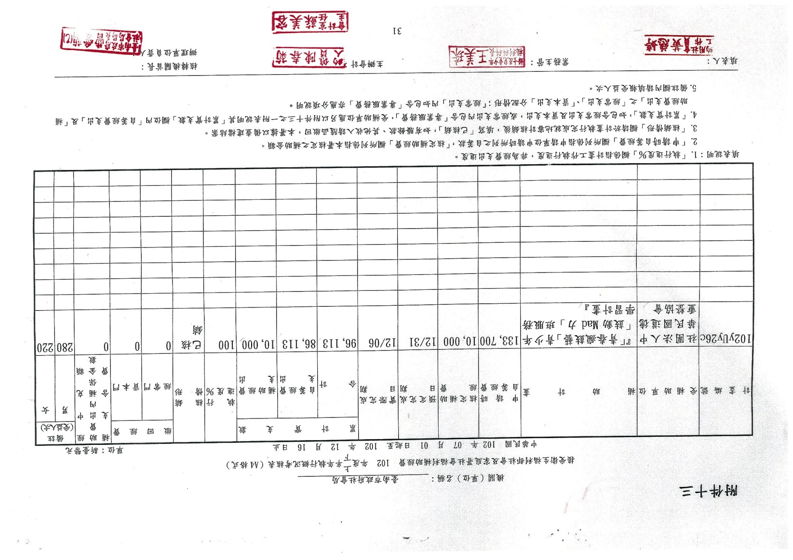
執行概況考核表
地方政府核轉
1、自籌經費支出+補助經費支出應等於合計數。
  2、自籌經費支出，應按實際總支出核算達應自籌經費比例。
此三欄資料，務請與本案核定表上一致
應填受補助單位名稱
注意：由縣市政府核轉之補助案件，應由縣市政府出具執行概況考核表並核章。

Slide 20
撥款核銷作業常見缺失⁴
核銷憑證缺失
  取據發票或收據之日期為計劃核定日前。
  發票或收據漏列應註記事項或未填寫清楚，如:買受人名稱或統一編號、日期、單價、數量、品名等。
  3聯式統一發票未檢附扣抵聯。
  全國性或省級團體核銷時未檢附扣繳憑單或切結於年度結束時一併開立扣繳憑單證明。

Slide 21
撥款核銷作業常見缺失⁵
核銷憑證缺失
  原始憑證格式未符合支出憑證處理要點規定或內容缺漏，例如個人收據未載明立據人之身分證統一編號。
  以紙本電子發票核銷者，屬無法長時間保存者，未先行影印1份並簽章後，再併原始紙本電子發票辦理結報。
  如有數機關共同分攤一筆支出，未填列支出機關分攤表。

Slide 22
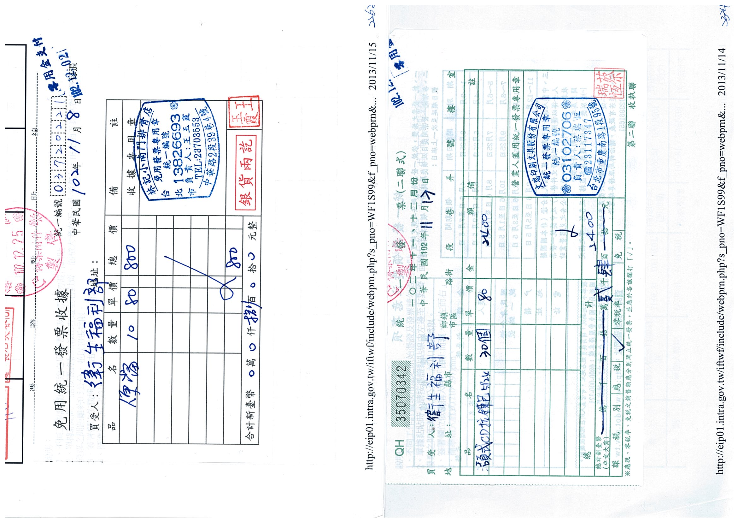
普通收據（免用統一發票收據）
買受人統一編號
蓋有免用統一發票專用章
詳細品名、數量及單價
阿拉伯數字與大寫金額相等

Slide 23
二聯式統一發票
蓋有統一發票專用章
詳細品名
詳細數量、單價及乘數相符
阿拉伯數字與大寫金額相等
二聯式發票請檢附收執聯

Slide 24
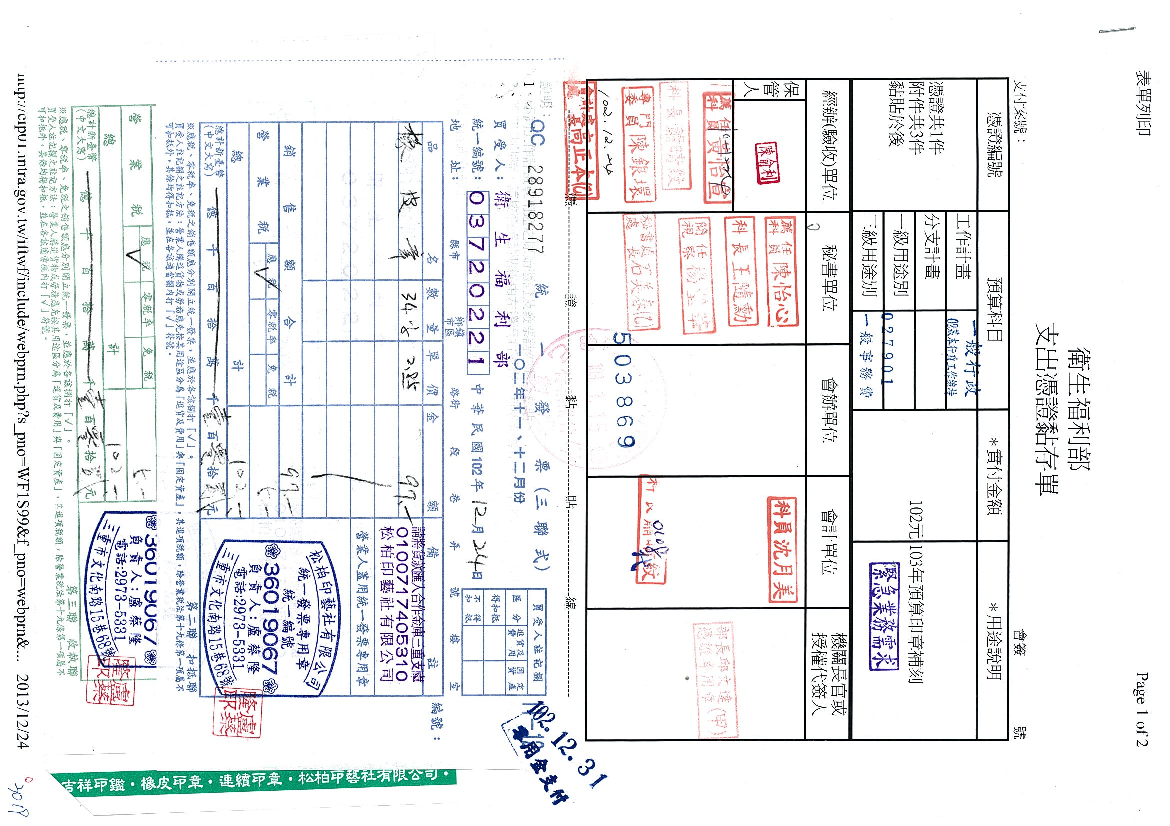
三聯式統一發票
注意：第二聯扣抵聯及第三聯收執聯均需附上
蓋有統一發票專用章
詳細品名
詳細數量、單價及乘數相符
阿拉伯數字與大寫金額相等

Slide 25
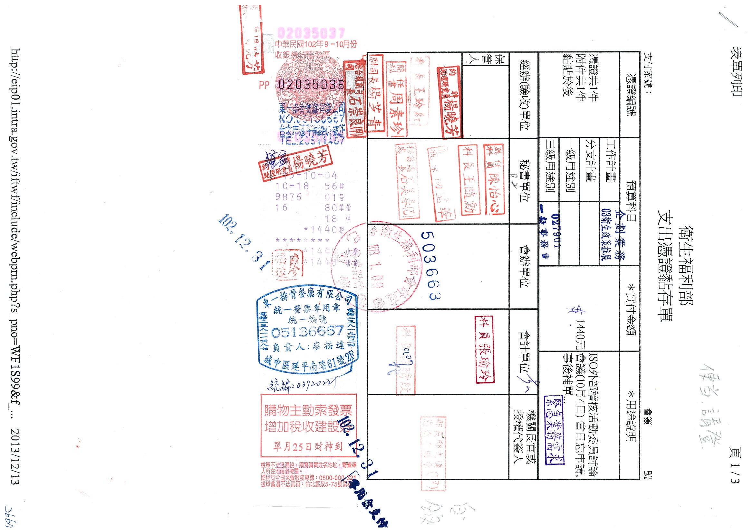
收銀機統一發票
無品名，應由經手人加註貨品名稱，並簽名。
若未輸入統一編號，應請營業人加註買受機關名稱或統一編號後，加蓋統一發票專用章。
加註買受人統一編號

Slide 26
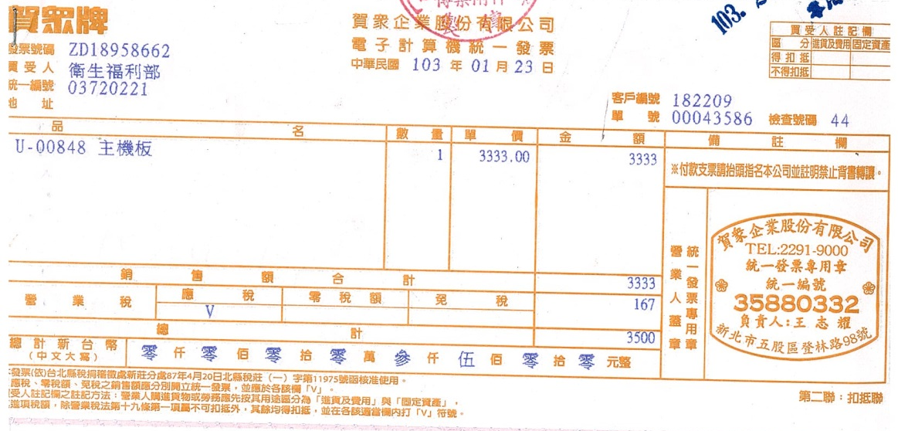
電子計算機統一發票
三聯式發票，第二聯扣抵聯及第三聯收執聯均須附上
詳細數量、單價及乘數相符
阿拉伯數字與大寫金額相等

Slide 27
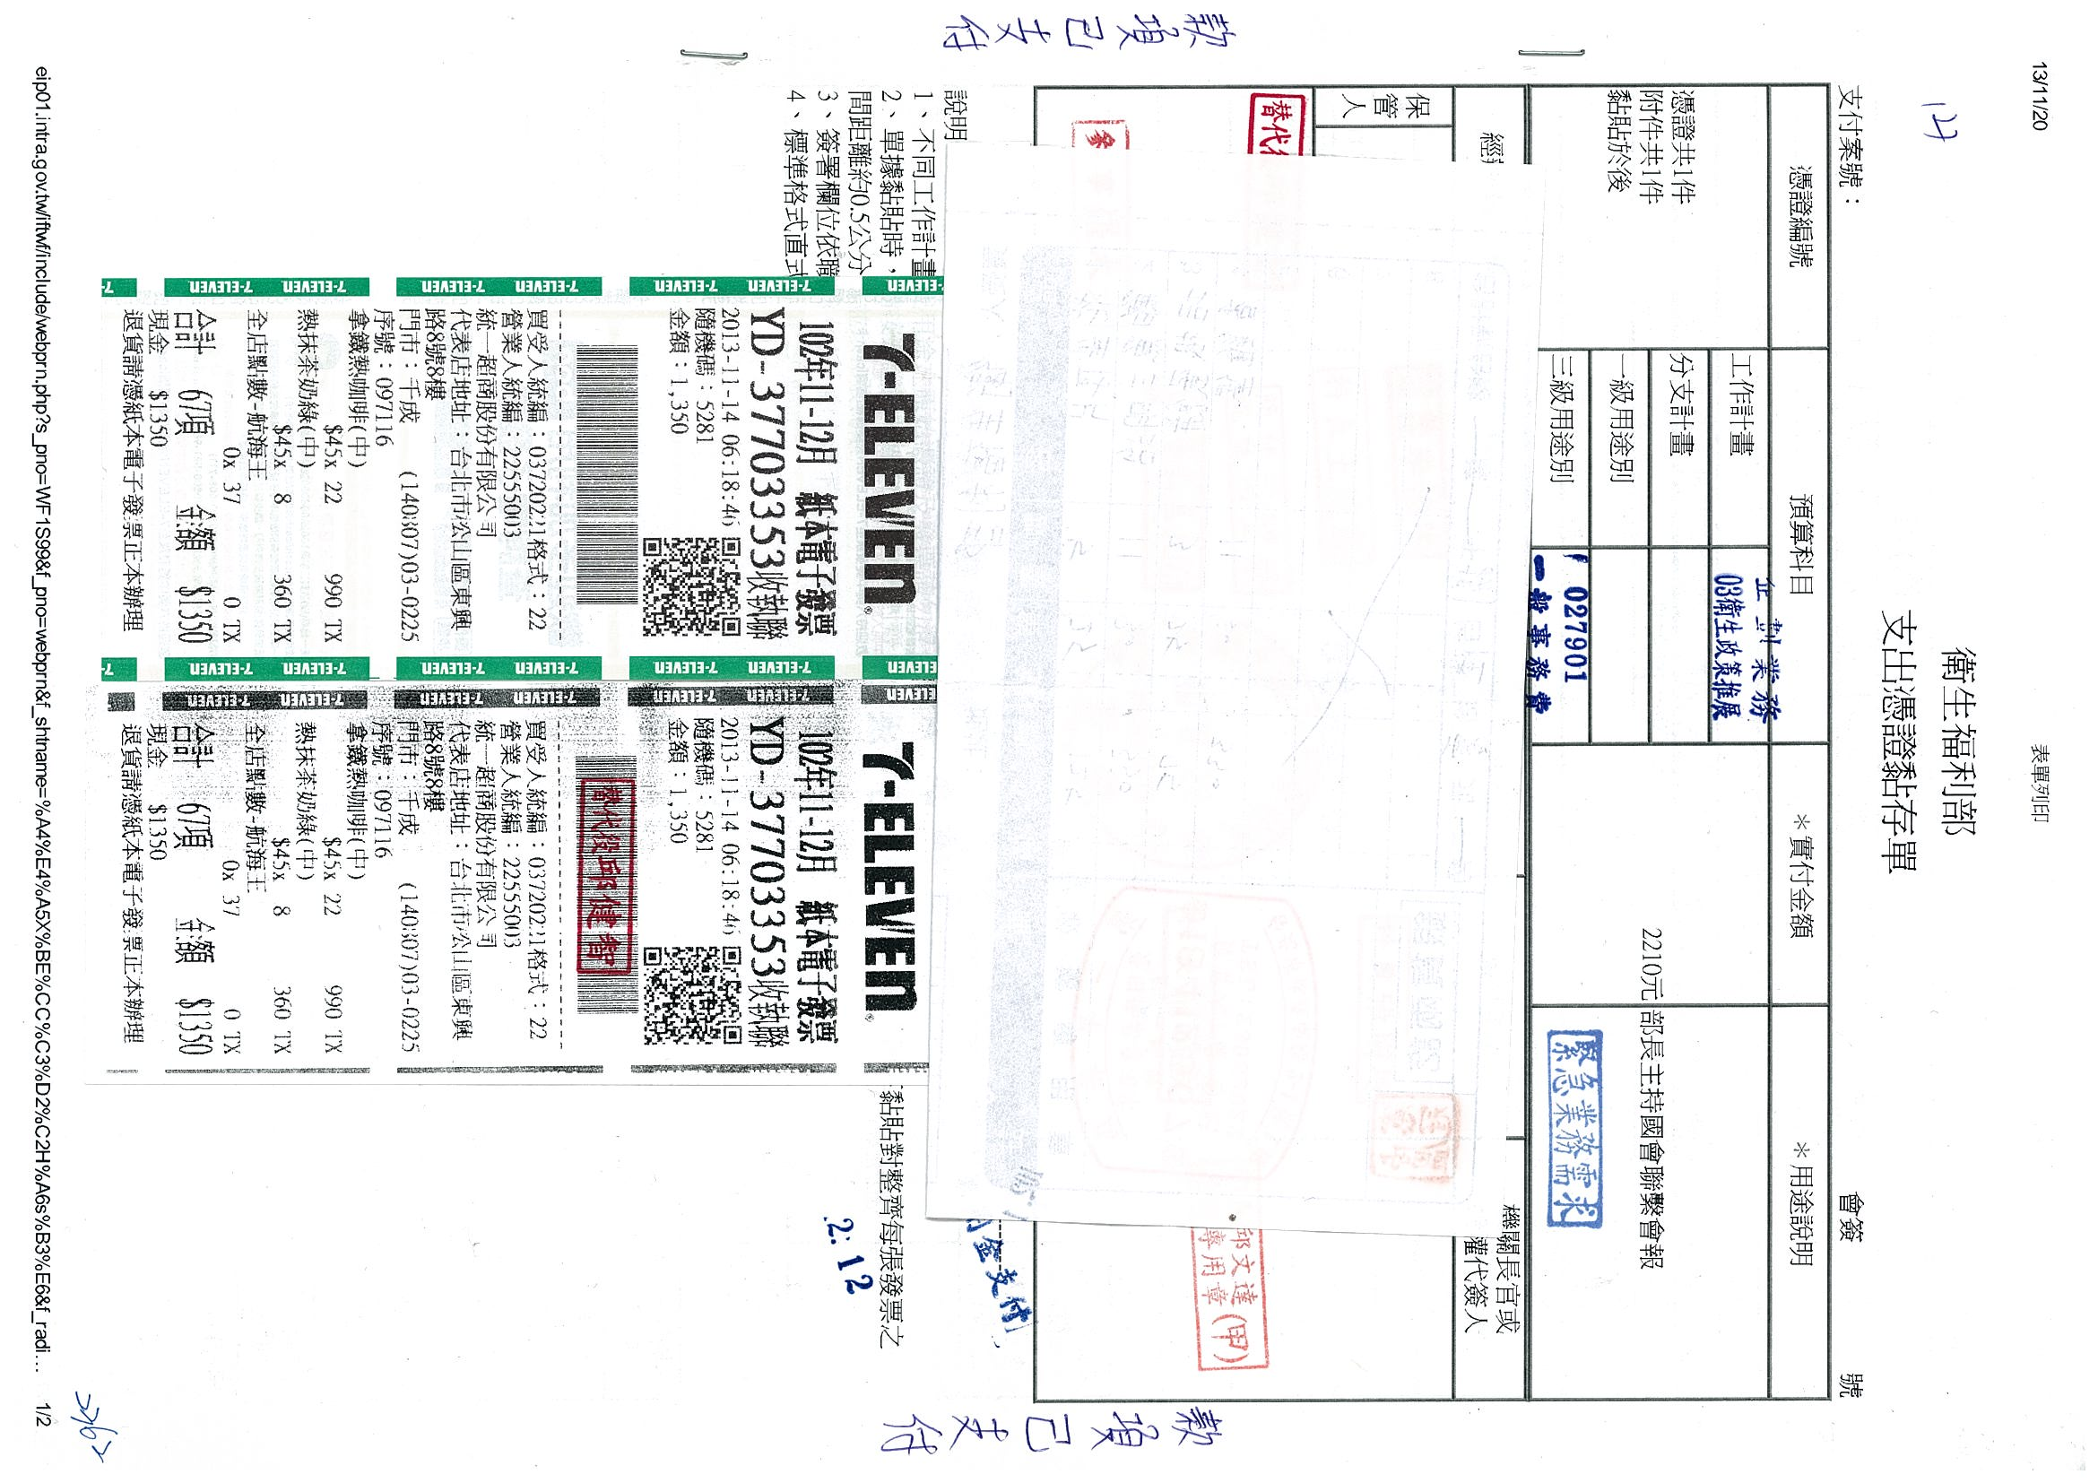
紙本電子發票
報支紙本電子發票，為免日後字跡模糊，由經手人影印並簽章。

Slide 28
撥款核銷作業常見缺失⁶
人事費
  薪資印領清冊未按月編製或清冊格式過於簡略，未註明薪資、服務期間、年終獎金計算式(含單價、工作月數、天數等)。
  年終獎金計算未依本部及附屬機關研究計畫助理人員約用注意事項第十點年終獎金發放標準規定，當年十二月一日仍在職者，始發給（或按實際在職比例）年終工作獎金。
  領取專業服務費之專業人員，其資格條件與規定不符。

Slide 29
撥款核銷作業常見缺失⁷
出席費
  未檢附會議紀錄簽到單(敘明時間、地點、會議名稱、出席人員簽到)、出席人員未簽到。
  補助機關之人員支領出席費。
  受補助機關之人員支領出席費。
  依據社福補助要點：
  受補助單位人員出席該受補助之相關會議，均不得支領出席費，但如以專家學者身分出席非工作協調性質之會議，且屬未支薪者不在此限。

Slide 30
撥款核銷作業常見缺失⁸
講師鐘點費
  未依本部核定標準支給。
  (105年度起修正為每節50分鐘，其連續上課二節者為90分鐘)
  未檢附課程表（含日期、課程起迄時間、講師姓名、講題、外聘或內聘（講師現職服務單位、學經歷）。
  領據未註明內、外聘、授課日期(時間)、時數、支給標準。
  核銷單據與所附課程表內容不一致。
  授課時數未滿1節，未減半支給，逕按比例計算支給。

Slide 31
撥款核銷作業常見缺失⁹
講師鐘點費
  同時段多人領取，未註明是否為分組上課。
  協助教學人員，仍按主講者標準支給，未以同一課程講座鐘點費1/2支給。
  以外聘標準支給受補助單位人員，未以內聘標準計支。
臨時工資
  受補助單位之人員支領臨時工資。
  印領清冊內容過於簡略，未註明日期、起迄時間、姓名、工作內容；及未附經受補助單位權責人員簽署證明之出勤紀錄。

Slide 32
撥款核銷作業常見缺失¹⁰
差旅費
  報支差旅費僅分別黏貼交通費、住宿費單據，未按出差事由逐筆填列差旅費報告表，其內容應包括：出差人(含職稱)、出差起迄日期、地點、出差事由、費用明細(含交通費、住宿費及膳雜費)及簽名。
  搭乘高鐵僅得報支經濟艙票價，卻報支商務艙費用。
  報支住宿費超過核定補助標準。

Slide 33
撥款核銷作業常見缺失¹¹
郵電費
  未附使用清單，詳載其日期、收件人、郵件用途、郵資。
印刷費
  支出憑證未註明用途、名稱、單價、數量。
  未提供樣張(如海報、宣導摺頁、書冊等)。
撰稿費及翻譯費
  未依核定標準報支。
  (105年度起修正為：撰稿費每千字680元，翻譯費每千字810元)
  未註明字數或未附翻譯稿件。
訪視交通補助費
  僅列出起訖地點，未查明並檢附實際里程數等佐證資料。

Slide 34


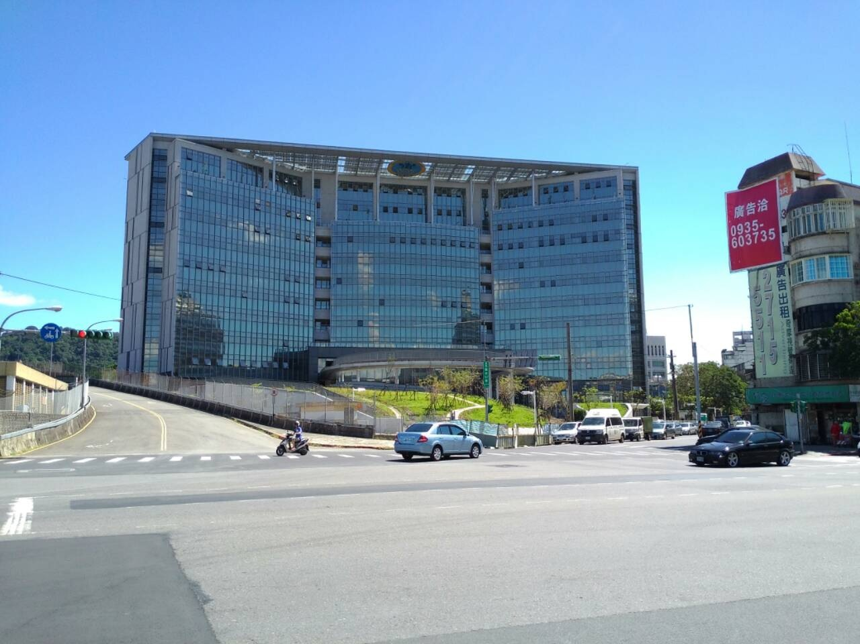
報告完畢 敬請指教

